Slide 3
Hvad er Projekt Sund Skole?
Projekt Sund Skole er et EU-støttet projekt, som koncentrerer sig om næring til læring i indskolingen.
Med afsæt i aktive, deltagende og skabende elever samt styrkelse af forældreinvolvering bringer Projekt Sund Skole fokus på næring til læring.
Målsætningen er sundhed, trivsel og læringsparate elever.

Slide 5
Hvorfor være med i Projekt Sund Skole?
Giver mulighed for at tage fat på næring til læring i indskolingen.
Tilfører nye perspektiver ved at tænke sundhed, trivsel og læring mere holistisk.
Styrker vores værdisæt og strategi – indadtil og udadtil.
Det er nemt og lettilgængeligt for lærerne i vores travle hverdag.

Slide 7
Hvad går projektet ud på?
Sætter fokus på næring til læring i hverdagen - og dermed også trivsel og fællesskab.
Inspirerer børn og forældre til at reflektere over mad, måltider og trivsel fra første skoledag.
Forståelse af, at det gode måltid skaber glæde, nydelse samvær, trivsel og lyst til at spise sundt.
Bedre madpakker og drikkevaner giver øget energi til de forlængede skoledage.

Slide 9
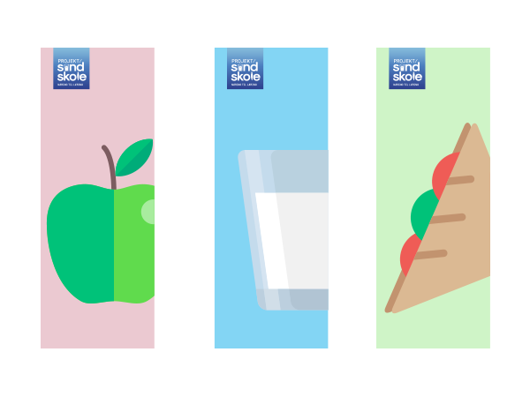
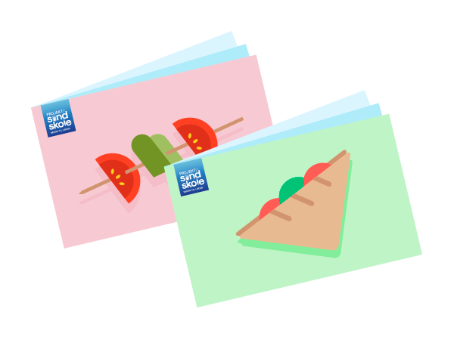
Hvilke værktøjer tilbyder projektet?
Til skolen og lærere:
Hjemmeside med aktiviteter og værktøjer
Idékatalog, vejledning og inspiration
Til forældre:
4 foldere med opskrifter, tips og anbefalinger til sundere madpakker
Involvering i deres barns hverdag

Slide 11
Hvordan kommer vi i gang og hvad sker der nu?
Tilmeld jer på Projekt Sund Skoles hjemmeside.
I får tilsendt bekræftelse, nyhedsmail og opskrifter til indskolingen.
Find alle aktiviteterne på hjemmesiden – alle er som pdf’er, der er lige til at læse og eventuelt printe ud.
Se eventuelt også de andre undervisningsmaterialer, som Mejeriforeningen tilbyder. Alt findes på edutainmenthuset.dk

